Slide 1
Захист овочів

Slide 2
Захист томатів

Slide 3

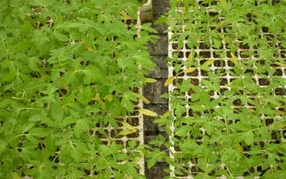
Боротьба проти хвороб
Кореневі та стеблові гнилі
Енерджі
Пропамокарб - фосетилат 840 в.р.к.
Упаковка: 5,0 л
Норма витрати: 2,5-3 л/га
Розсада - 3 мл препарату на 1 м²
Кількість обробок: 2 - 4

Slide 4

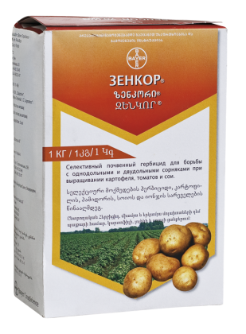







Боротьба з бур’янами
ДВОДОЛЬНІ БУР’ЯНИ
Щириця, волошка синя, лобода, рутка лікарська, жабрій звичайний, ромашки, гірчаки, портулак городній, будяк жовтоцвітий, гірчиця польова, осот городній, зірочник середній та ін.
70 г/кг метрибузину
Упаковка: 1 кг
Норма витрати: 0,5–1,5 кг/га
(залежно від структури грунту)
Застосування: 1–2 рази
(досходове, післясходове
або комбіноване)
ОДНОДОЛЬНІ БУР’ЯНИ
Лисохвіст польовий, вівсюг, сить їстівна, куряче просо, селянське просо, пажитниця, мишій та ін.

Slide 5
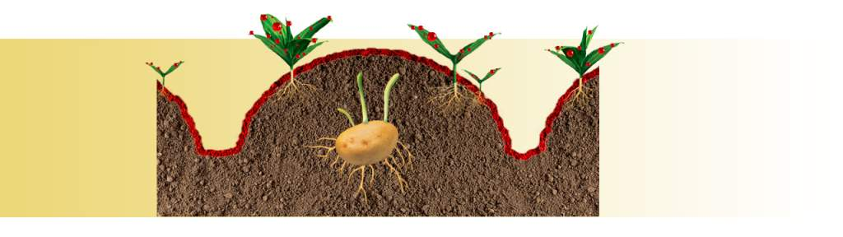
Механізм дії –
Висока активність проти коріння і листя
Зенкор® - селективний системний гербіцид , який поглинається корінням і листям бур’янів. Він пересувається в рослині акропетально(знизу-догори) і блокує процес фотосинтезу
Дія через листя та грунт
Поглинання листям дозволяє контролювати бур’яни, що зійшли
Захисна плівка на поверхні грунту запобігає прорастанню нових бур’янів
Винятково ефективний контроль через високу грунтову і листову активність

Slide 6
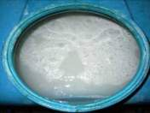
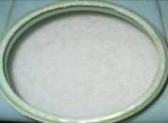
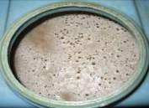
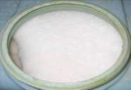
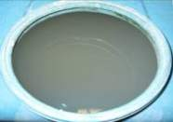
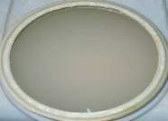
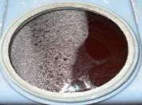
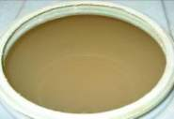
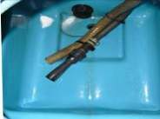
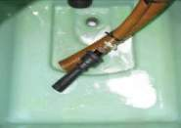
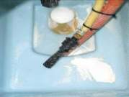
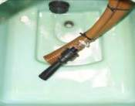
1. Після перемішування
2. Після 20 годин відстоювання
3. Дно бака після відстоювання і внесення
Якість робочого розчину
Зенкор 600 SC
Зенкор 70 WG
Метрибузин 70 WDG
Метрибузин 70 WP
1.
2.
3.
Notes:
Нижний ряд – осадок на дне бака

Slide 7
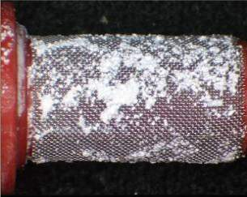
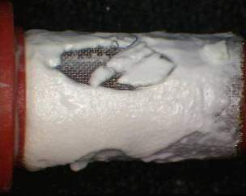
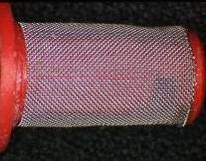
Порівняння стану фільтрів *
Метрибузин в.г. 70
Метрибузин к.с. 250
Зенкор SC 600
на стан фільтрів може суттєво впливати жорсткість води

Slide 8
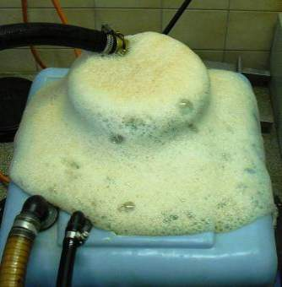
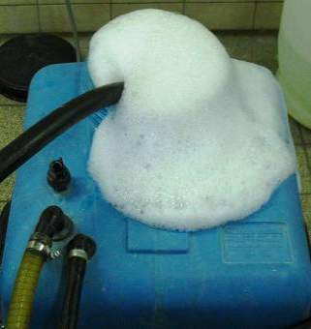
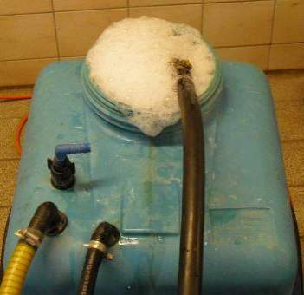
Піноутворення
Метрибузин в.г. 70
Метрибузин к.с 250
Зенкор SC 600

Slide 9
Культури та норми витрат
Культура | Зенкор 70 WG кг/га | Зенкор 600 SC л/га
Картопля досходово легкий грунт середній грунт важкий грунт післясходово | 0,5-0,7 0,7-1,0 1,0-1,5 0,5 | 0,5-0,6 0,6-0,75 0,75-1,1 0,5
Томати безрозсадні розсадні | до сходів 0,5 або до сходів 0,3 + після сходів 0,4-0,5 0,5-0,7 | до сходів 0,5 або до сходів 0,3 + після сходів 0,4-0,5 0,5-0,7
Соя | 0,5-0,7 | 0,5-0,7
Люцерна | 1,1
Морква |  | 0,1-0,3

Slide 10

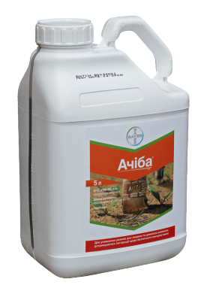
Боротьба з бур’янами
ОДНОДОЛЬНІ БУР’ЯНИ
Вівсюг звичайний Avena fatua
Гумай Sorghum halepense
Куряче просо Echinochloa crus-galli
Лисохвіст Alopecurus mysouroides
Метлюг звичайний Apera spica venti
Мишій Setaria spp.
Овес посівний Avena sativa
Пажитниця Lolium spp.
Пальчатка криваво-червона Digitaria sanguinalis
Пирій повзучий Agropyrum repens
Просо напівквітуче Panicum dichotomiflorum
Пшениця Triticum aestivum
Свинорій Cynodon dactylon
Ячмінь посівний Hordeum vulgare
50 г/л квізалофоп-П-етилу
Упаковка: 5 л
Норма витрати: 1,0-2,0 л/га
Застосування: післясходове

Slide 11

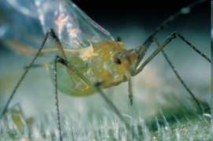
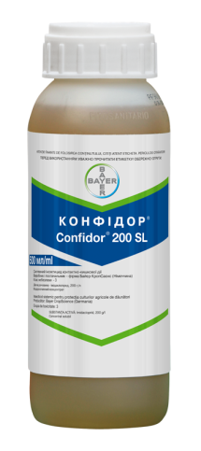
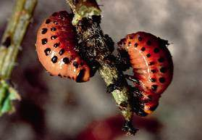
Боротьба з шкідниками
Трипси
Колорадський жук
Попелиці
200 г/л імідаклоприду
Упаковка: 0,5 л
Норма витрати: 0,15 л/га
Термін очікування: 20 днів
Період захисної дії: до 30 днів

Slide 12

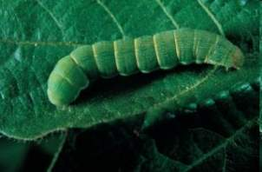
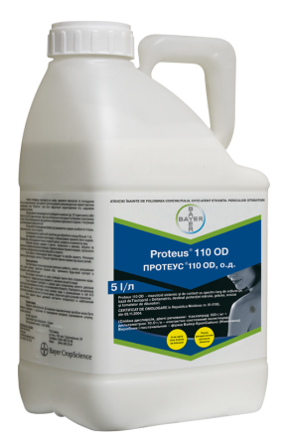
Боротьба з шкідниками
Совки
(100 г/л тіаклоприду
+ 10 г/л дельтаметрину)
Упаковка: 5 л
Комплекс
сисних шкідників
Норма витрати: 0,75 л/га
Макс. кратність обробок – 2.
Строк від останньої обробки до збирання врожаю – 30 днів.

Slide 13

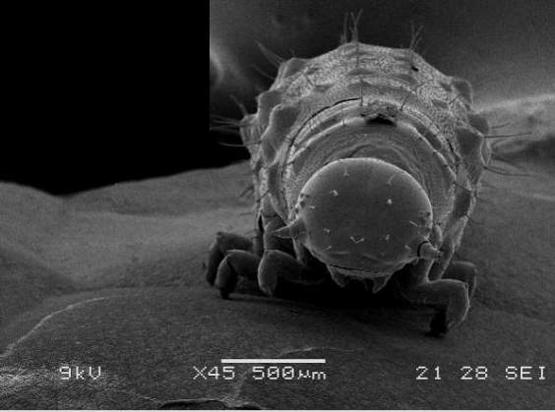

Боротьба з шкідниками
Новітня препаративна форма відомої родини препаратів Деціс — “активний” концентрат емульсії
(д.р. – дельтаметрин, 25г/л)
Доступність
Застосування: проти сисних та гризучих комах
Макс. Кратність обробок – 2
Норма витрати: 0,3 л/га
Збільшення 4-х ключовых факторів ефективности Утримання, Покриття, Доступность і Проникнення
Зменшення втрат через відскок крапель і змивання
Швидкий контакт з комахою і проникнення
Містить високоефективні прилипачі і змочувачі, які не використовувались раніше для цього типу продуктів
Утримання
Проникнення
Відскок
Змивання

Slide 14

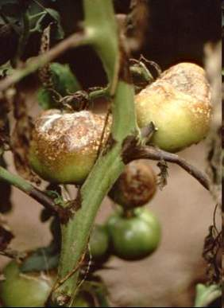
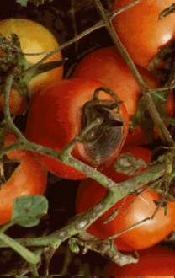
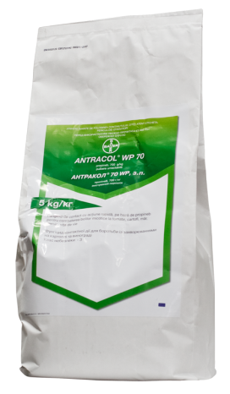
Боротьба проти хвороб
Фітофтороз, Альтернаріоз
700 г/кг пропінебу
Упаковка: 15 кг
Норма витрати: 1,5 кг/га
Кількість обробок: 3
Термін очікування: 30 днів

Slide 15

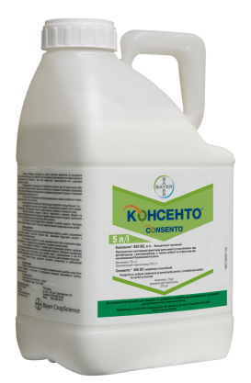
Боротьба проти хвороб
Фітофтороз
Альтернаріоз
75 г/л фенамідону
та 375 г/л пропамокарб-гідрохлориду
Упаковка: 5 л
Норма витрати: 1,7-2,0 л/га
Кількість обробок: 3
Термін очікування: 14 днів

Slide 16

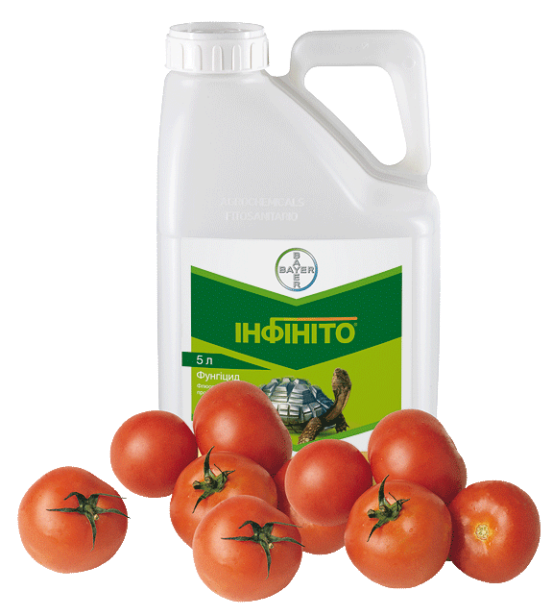
Боротьба проти хвороб
Фітофтороз
62,5 флюопіколіду та 625 г/л пропамокарбгідрохлориду
Норма витрати: 1,2-1,6 л/га
Кількість обробок: 2–4 з інтервалом 7–10 днів

Slide 17

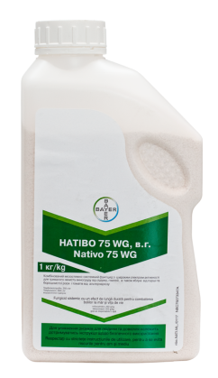
Боротьба проти хвороб
Альтернаріоз
Антракноз
Борошниста роса
Кладоспоріоз
250 г/кг трифлоксістробіну
500 г/кг тебуконазолу
Упаковка: 1,0 кг
Норма витрати: 0,25–0,35 кг/га
Кількість обробок: до 2
Термін очікування: 20 діб

Slide 18
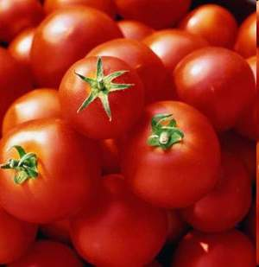
Прискорення дозрівання
Етрел®
для прискорення дозрівання і полегшення збирання томатів, для їх післязбиральної дозрівання, що особливо важливо в умовах короткого літа.
Формуляція:
К.с. 480 г/л етефона
Механізм дії:
Етефон в рослині розкладається з утворенням етилену, який є природним фітогормоном

Slide 19
Етрел®
Томат (в грунті) - прискорення визрівання
Норма витрати – 2,5-3,5 л/га на 300-600 л робочого розчину
Максимальну норму використовувати при температурі нижче 16 °С на рослинх з великою вегетативною масою.
Дотримуватись щільного покриття рослин.
Використовувати одноразово за наявності дозрілих і дозріваючих плодів (червоних, рожевих, бурих) 5-15%, а зелених (зформованих) - 50-65%
Термін очікування – 10 днів
Увага
використання препарата в максимальных дозах на томатах може привести до прискореного відмирання листя (без впливу на врожай)
використовувати препарат не пізніше ніж за 4-5 годин до очікуваних опадів.

Slide 20
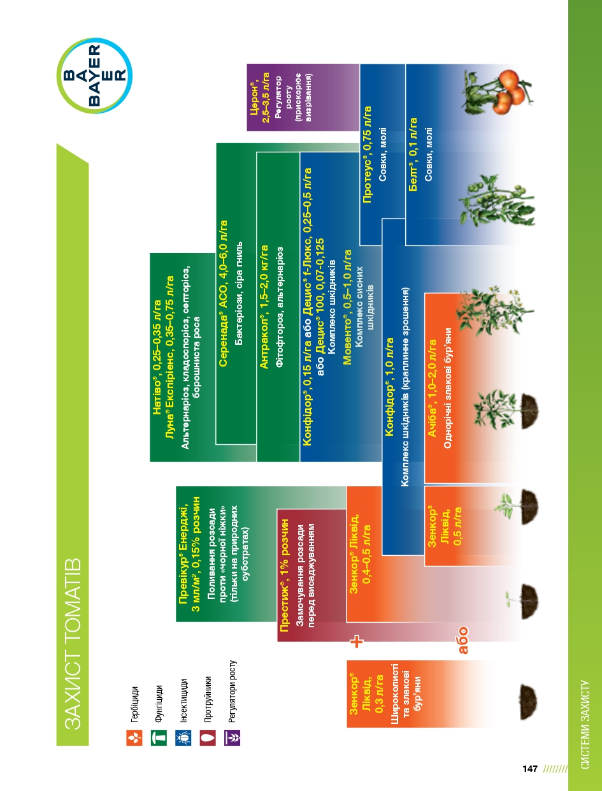

Slide 21
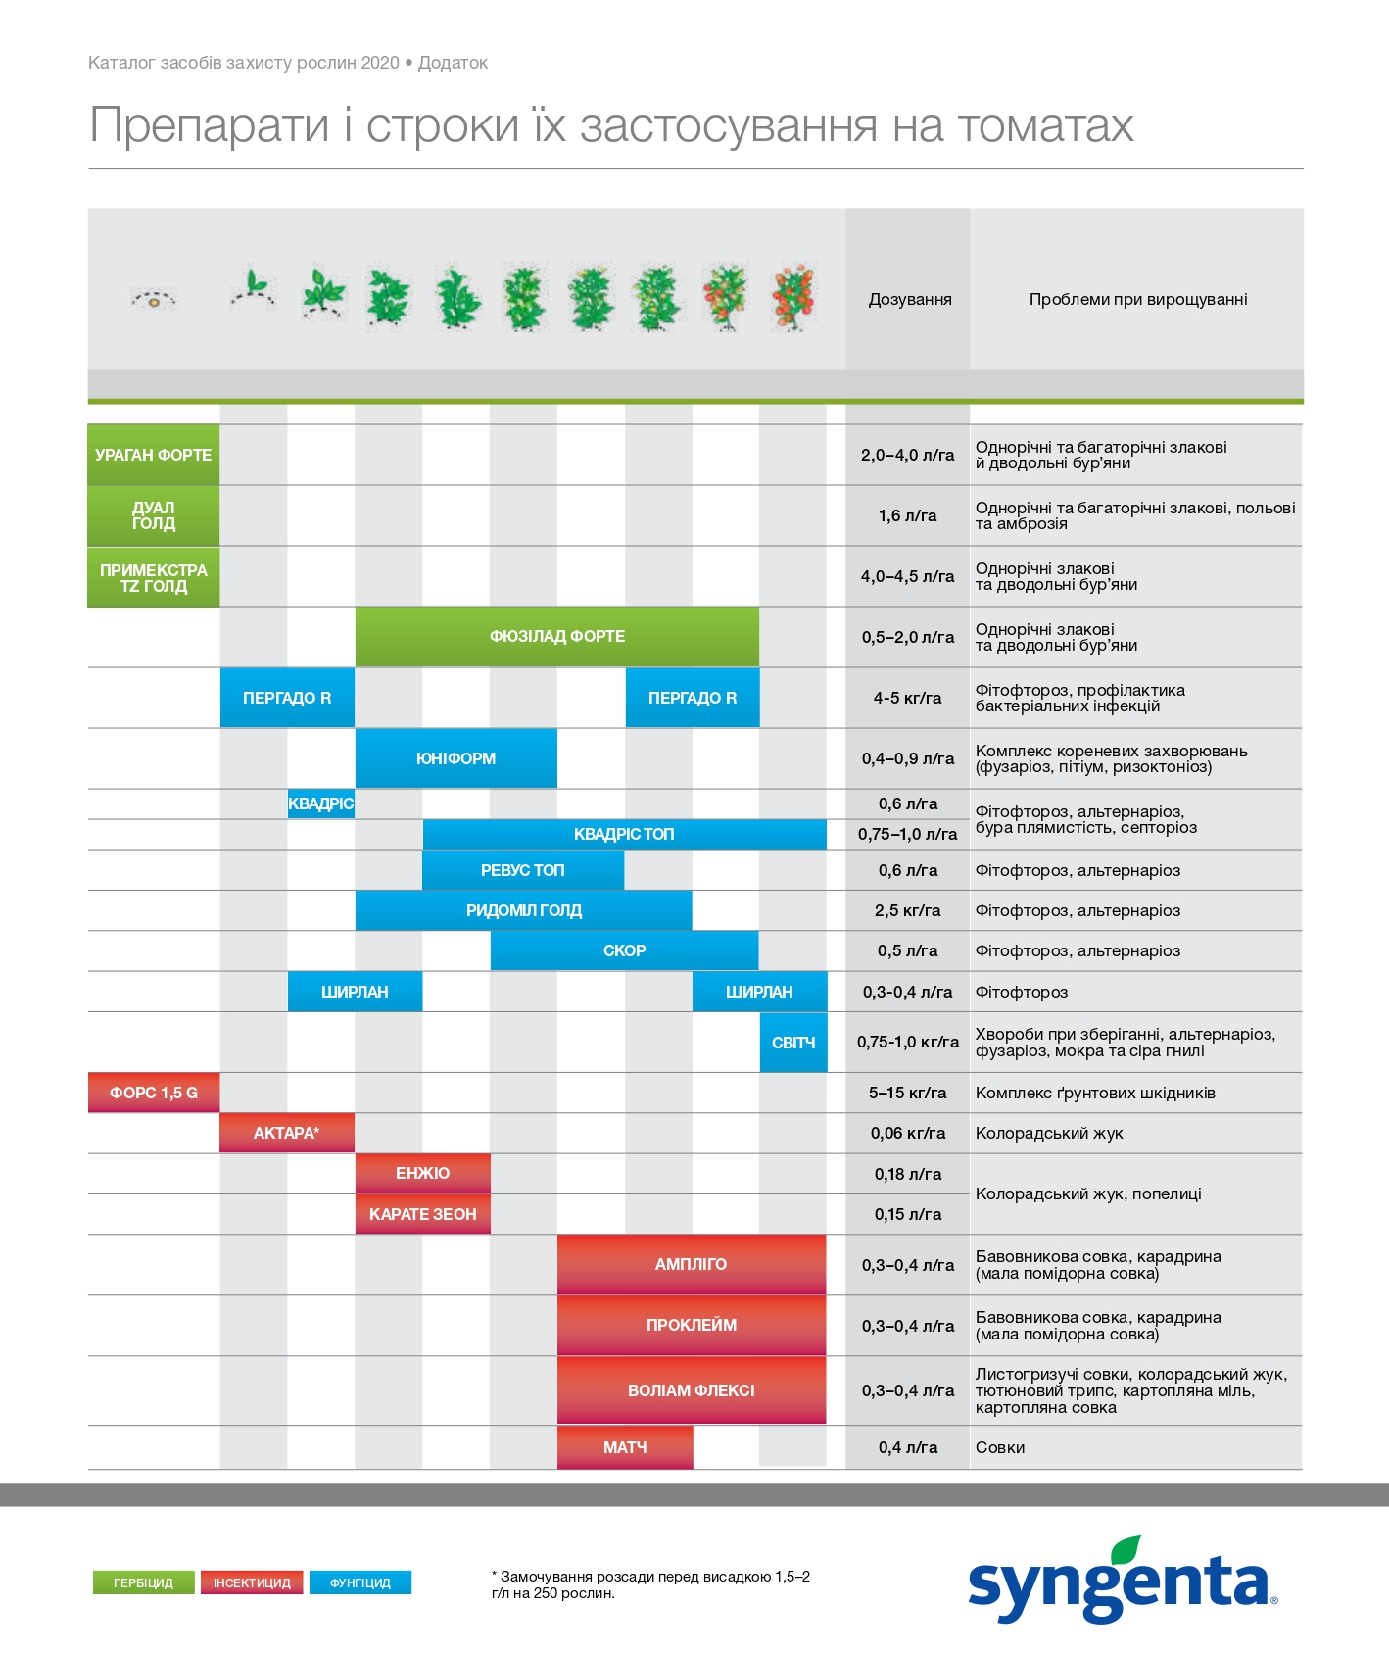

Slide 22
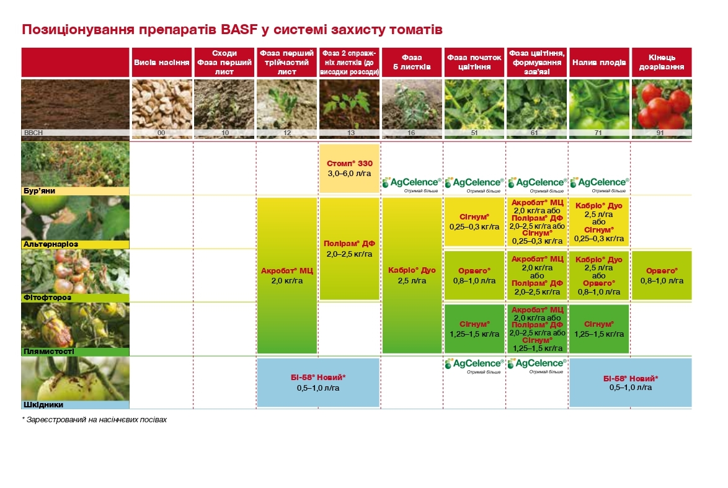

Slide 23
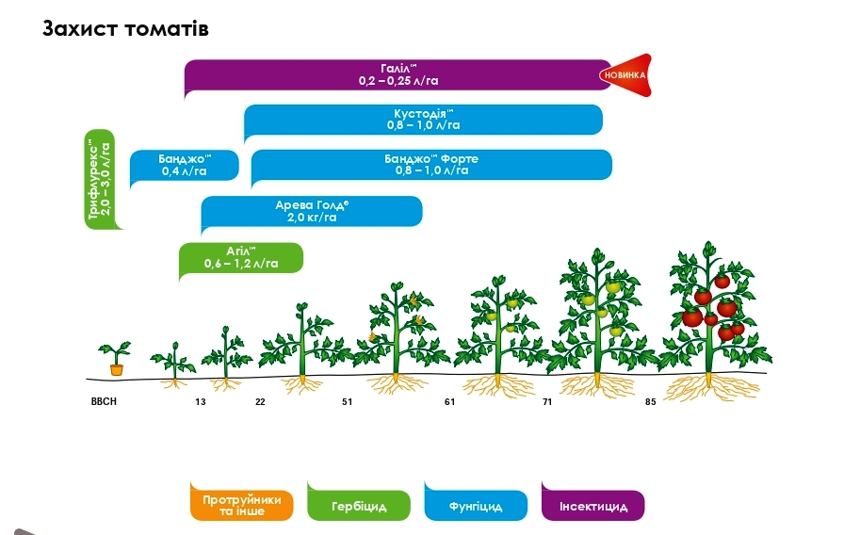

Slide 24
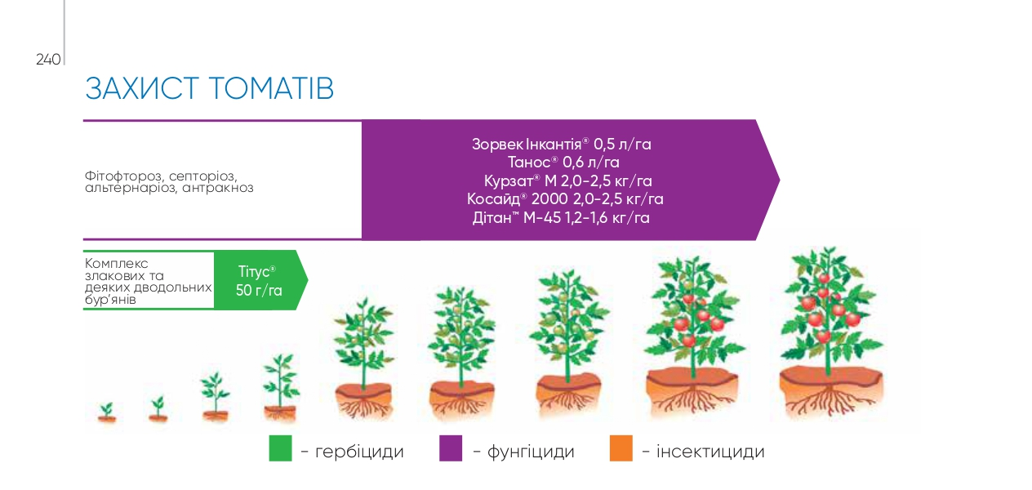

Slide 25
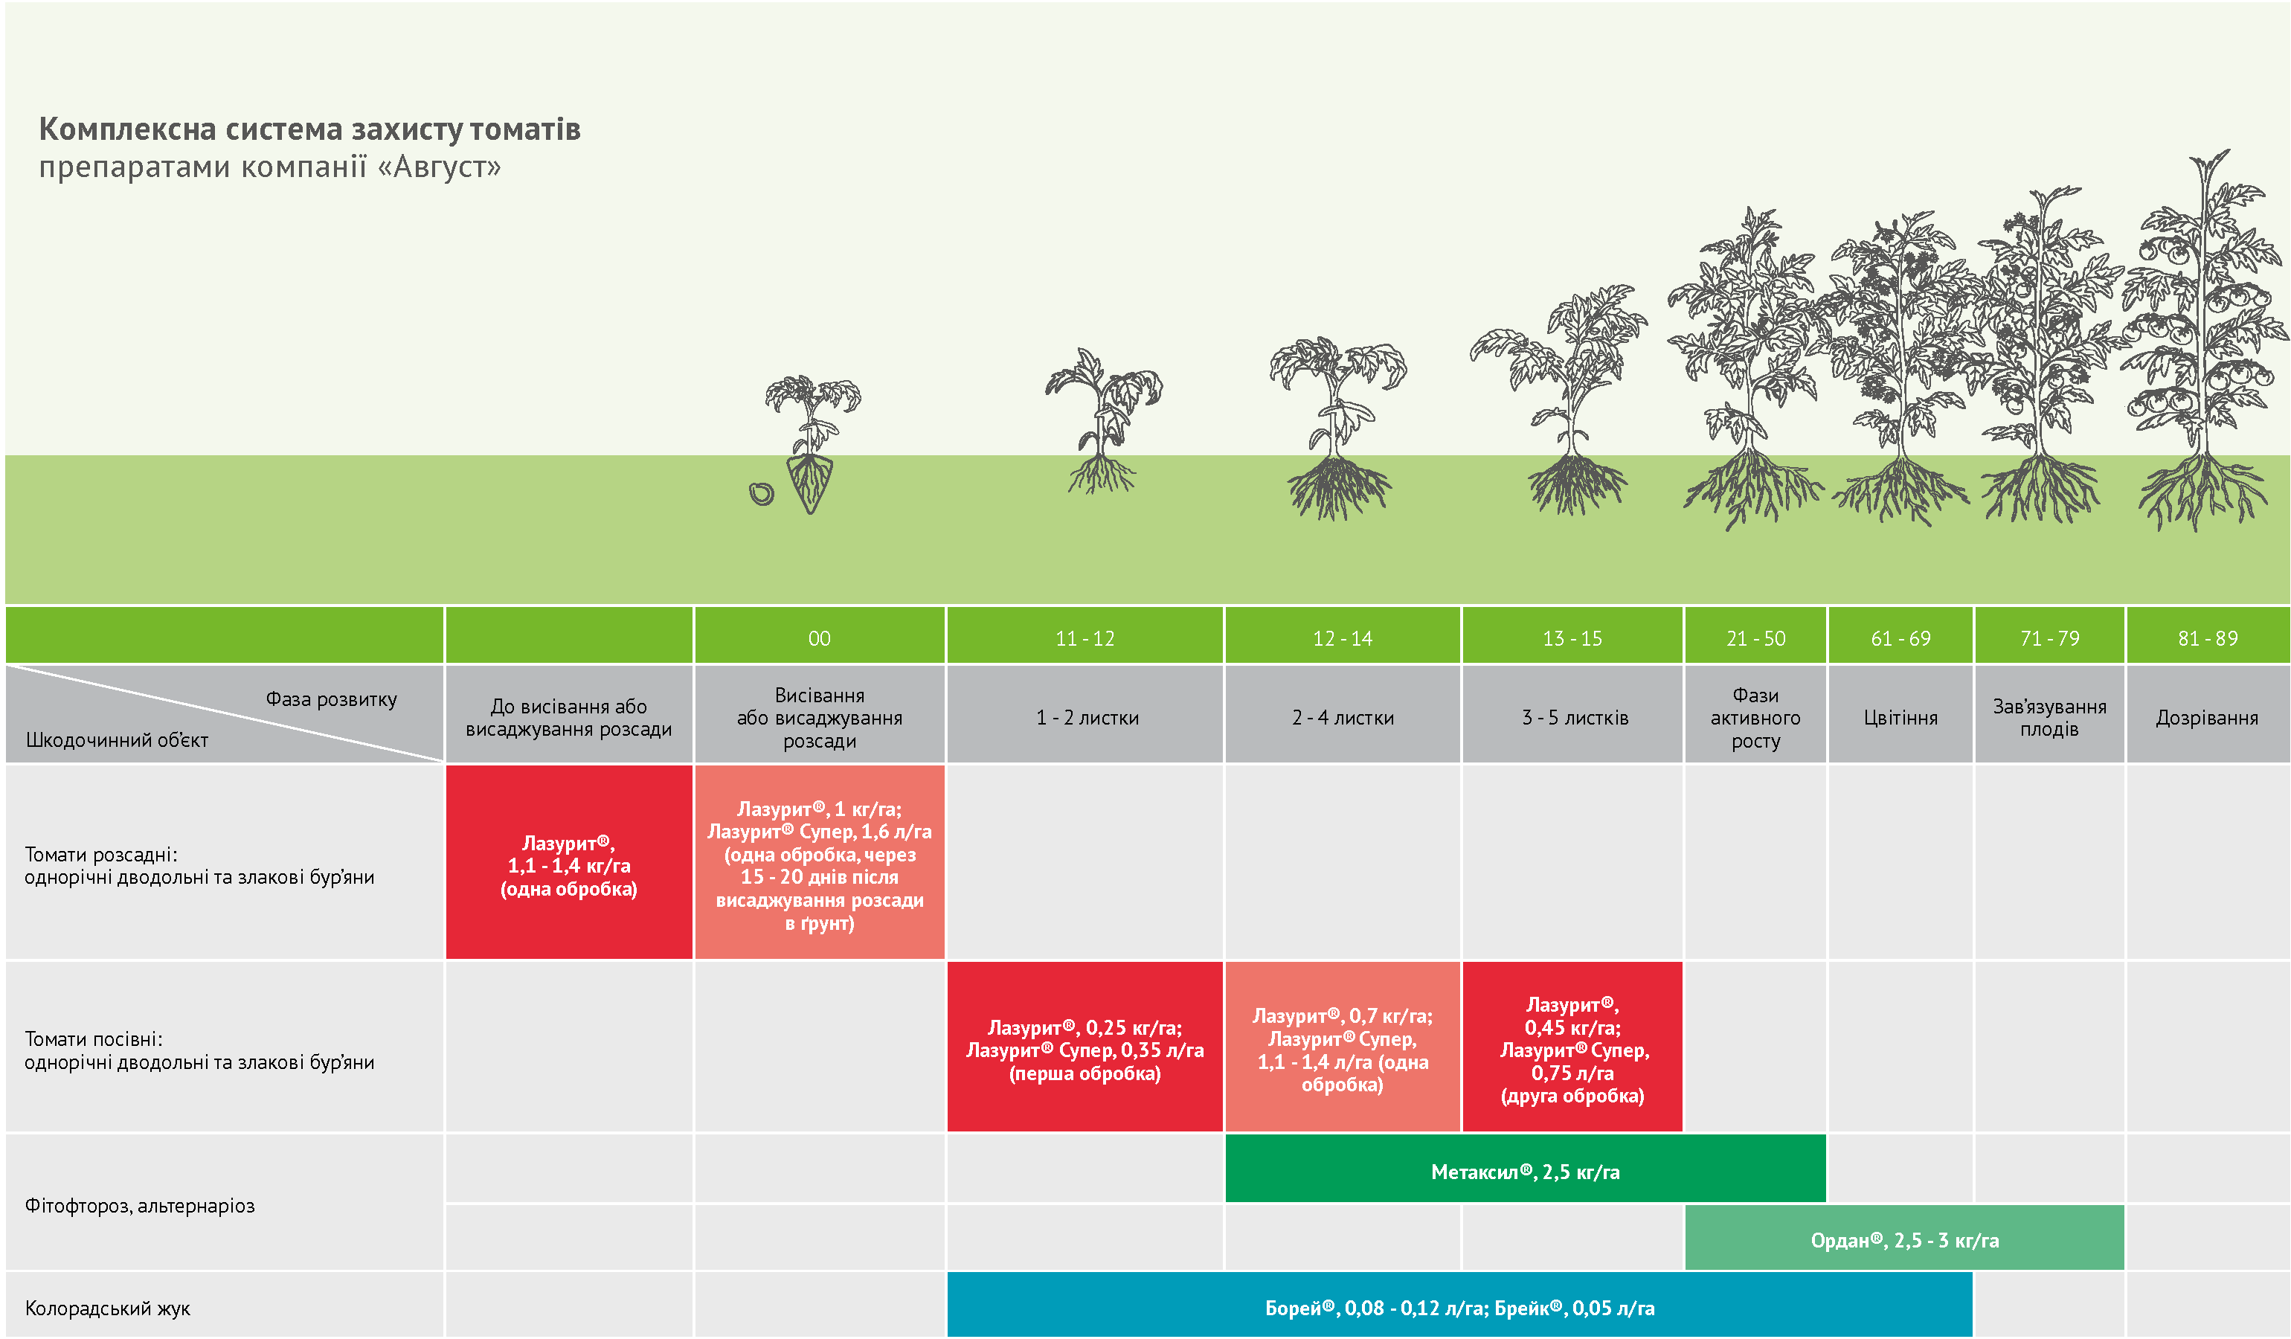

Slide 26
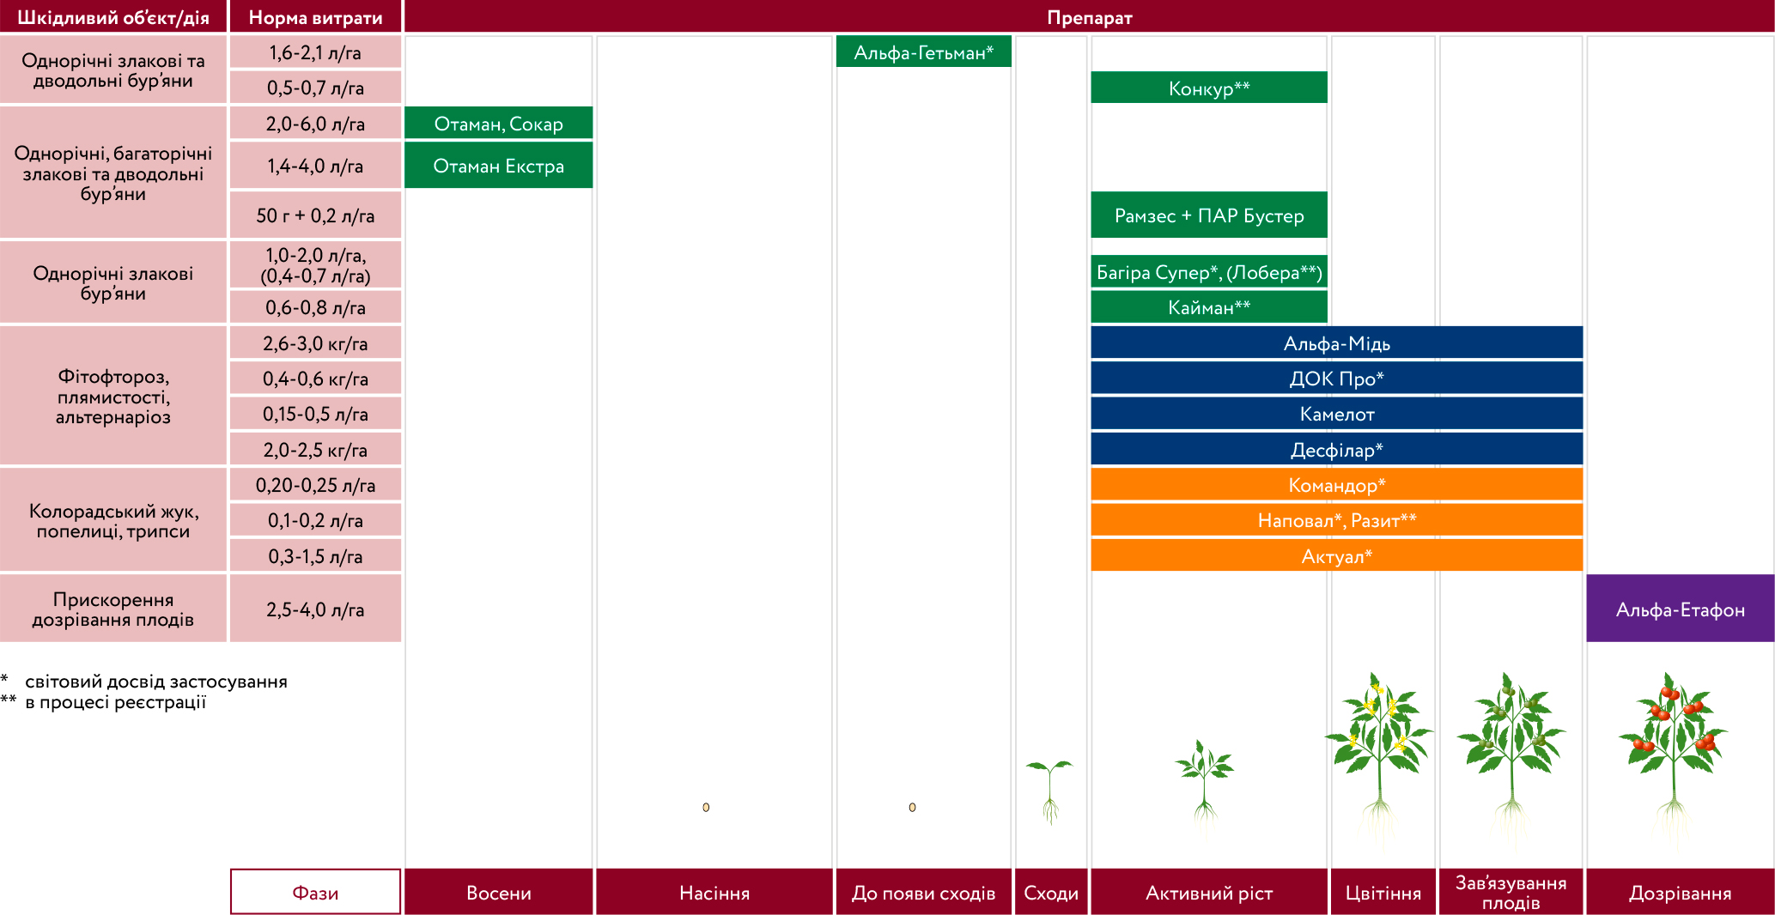

Slide 27
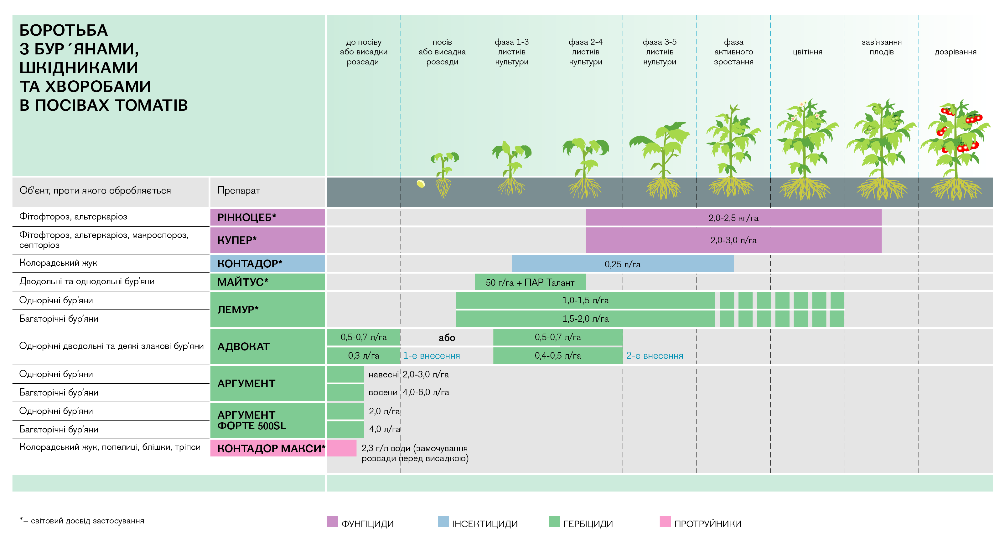

Slide 28
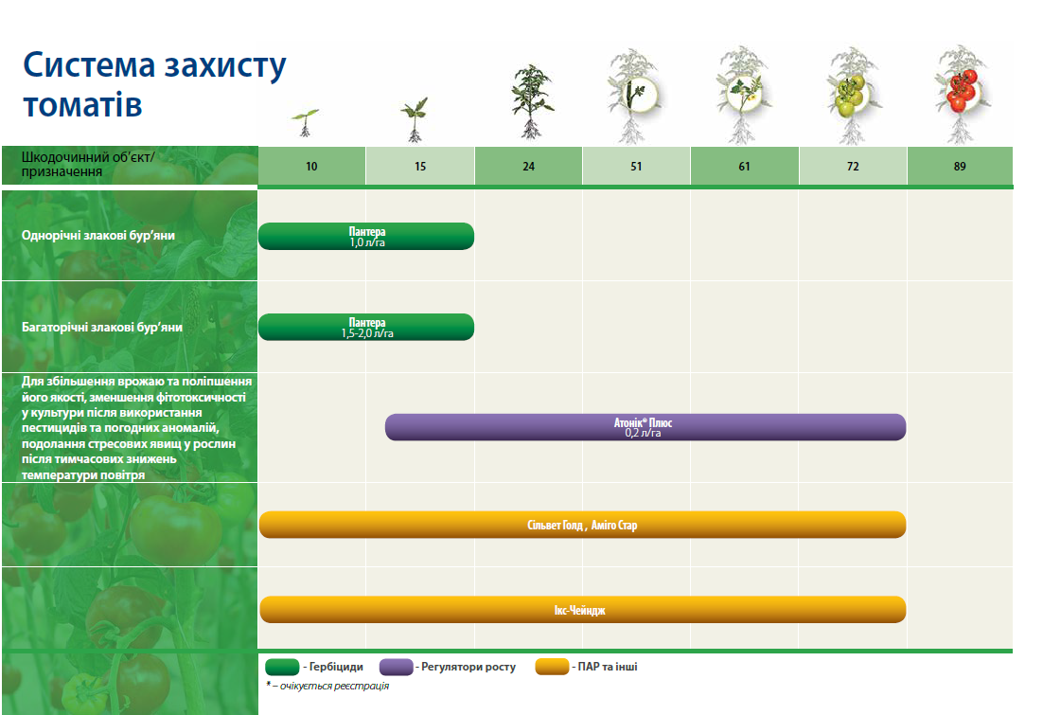

Slide 30
Захист капусти

Slide 31
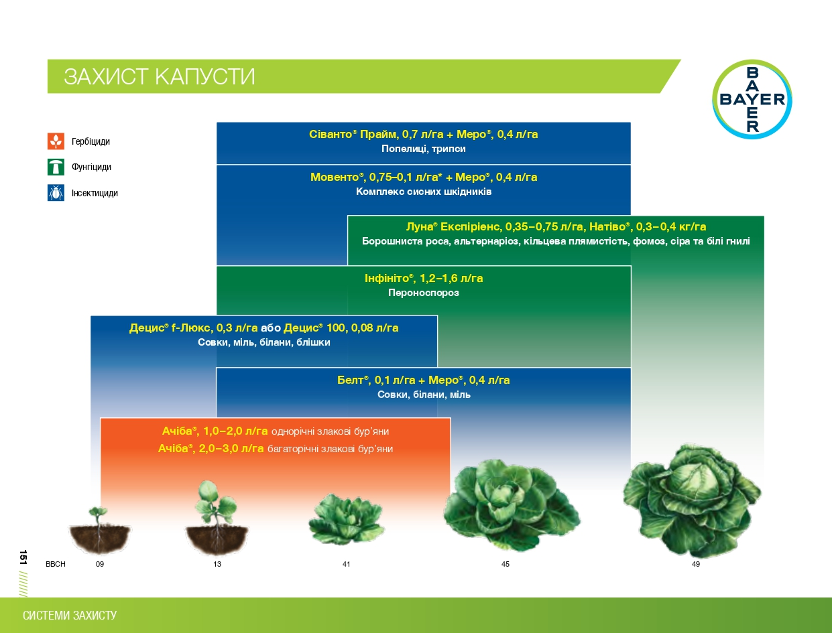

Slide 32
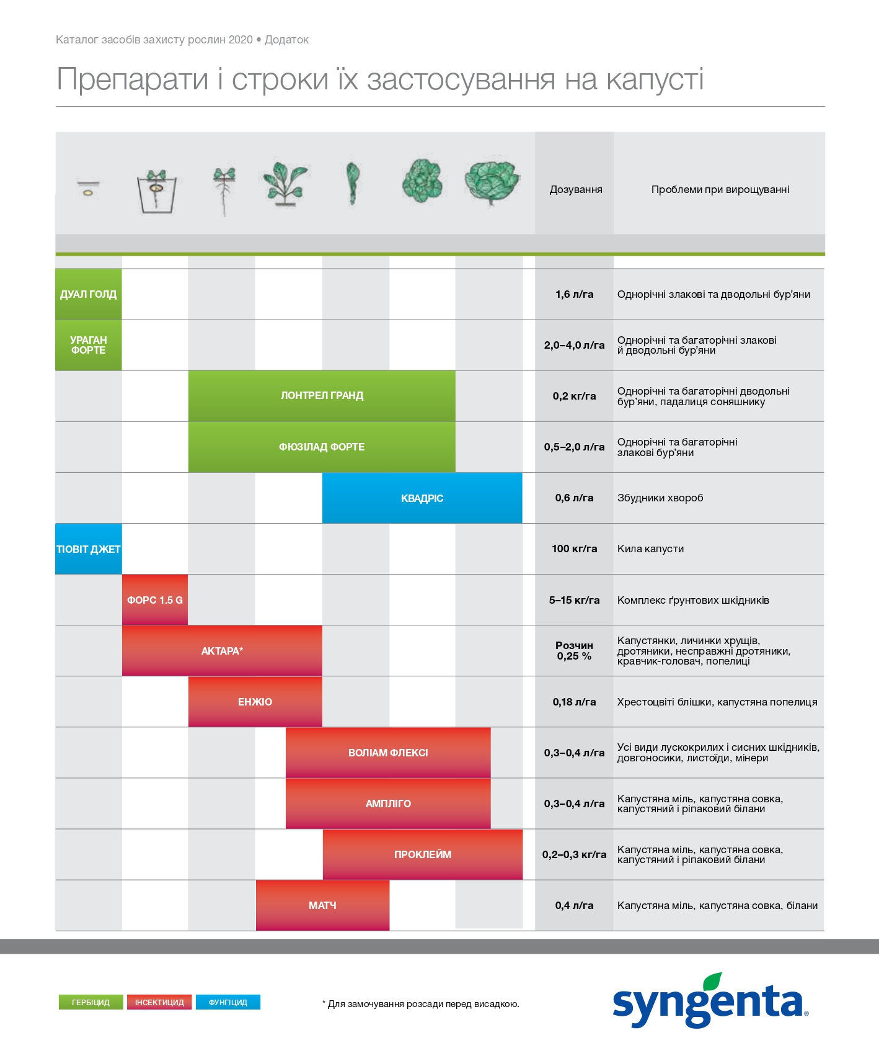

Slide 33
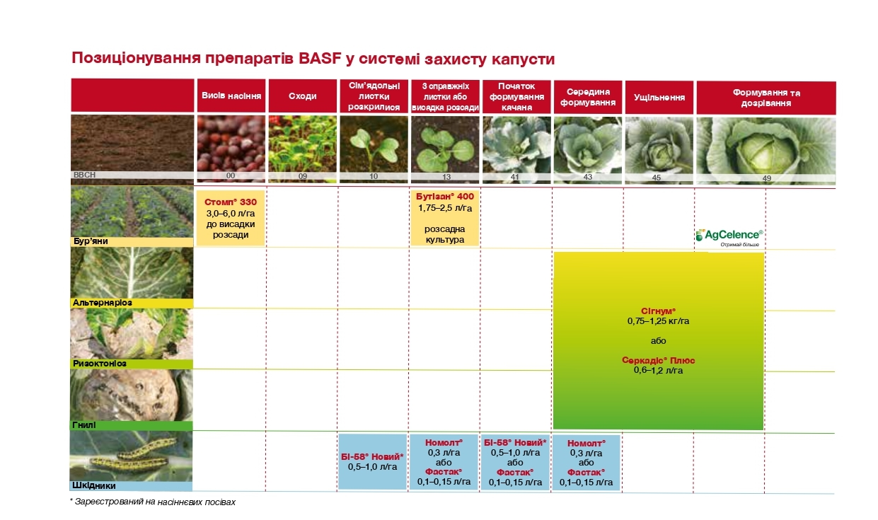

Slide 34
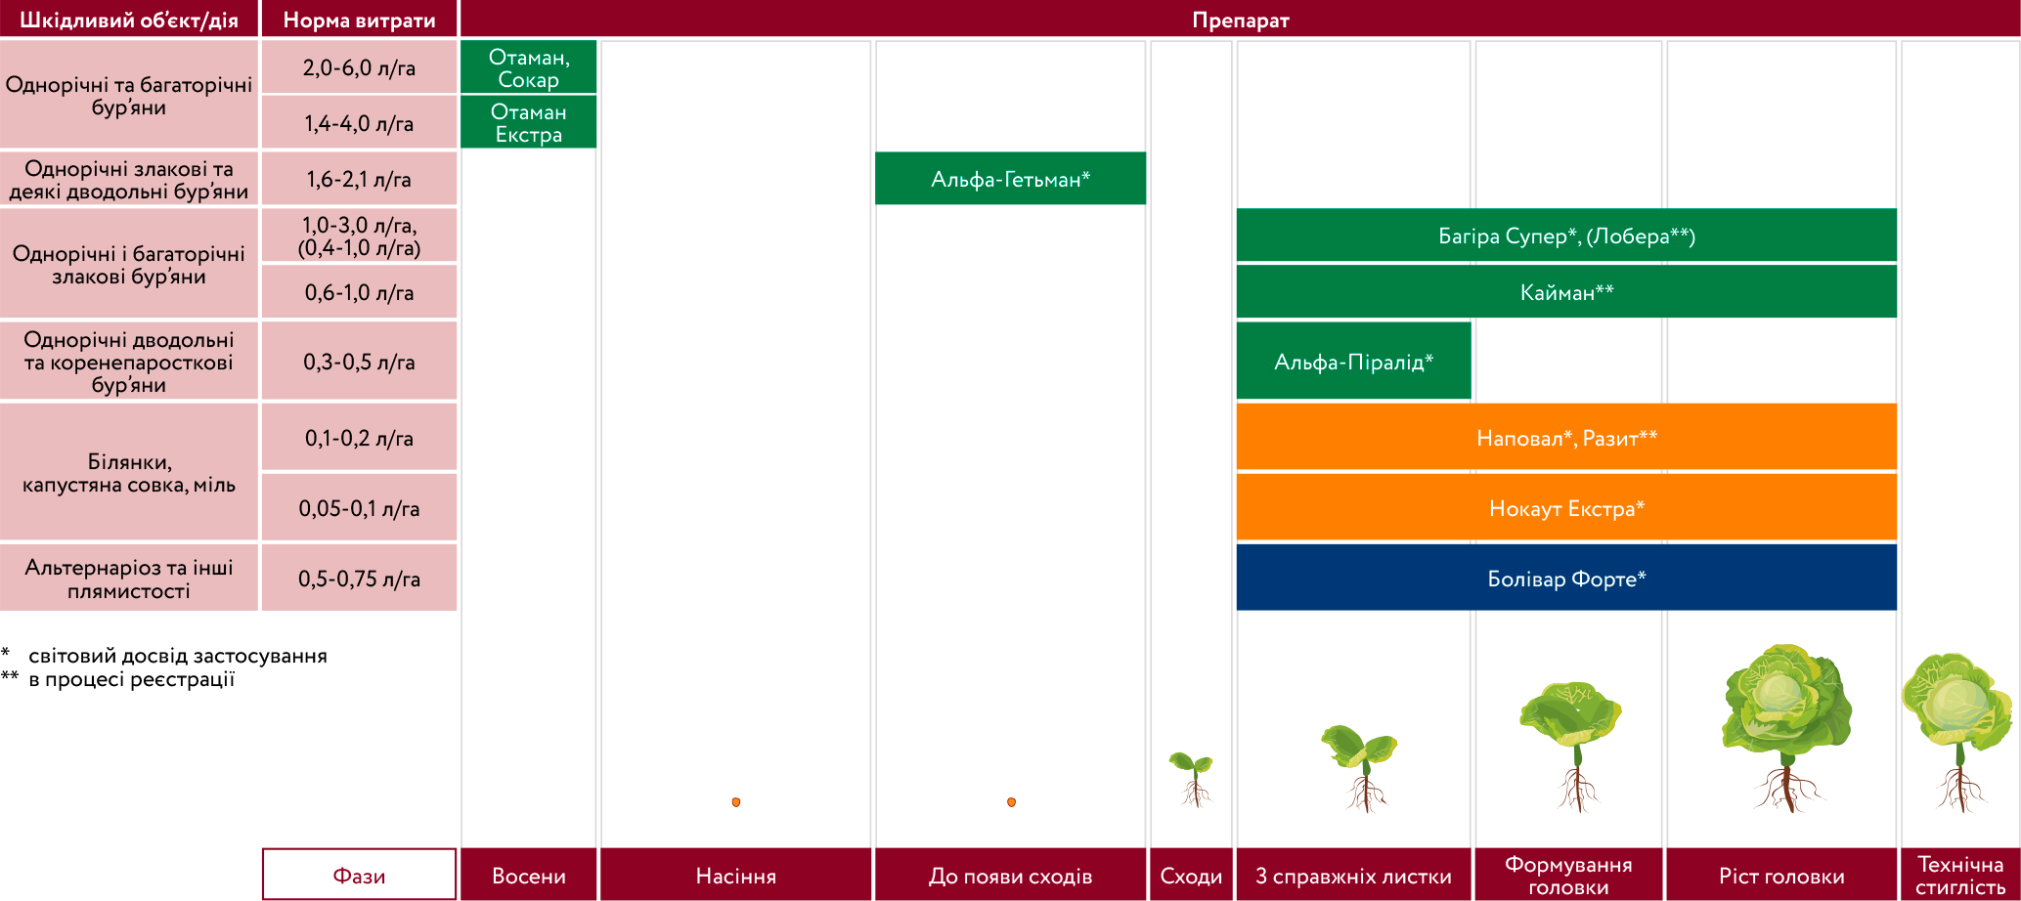

Slide 35
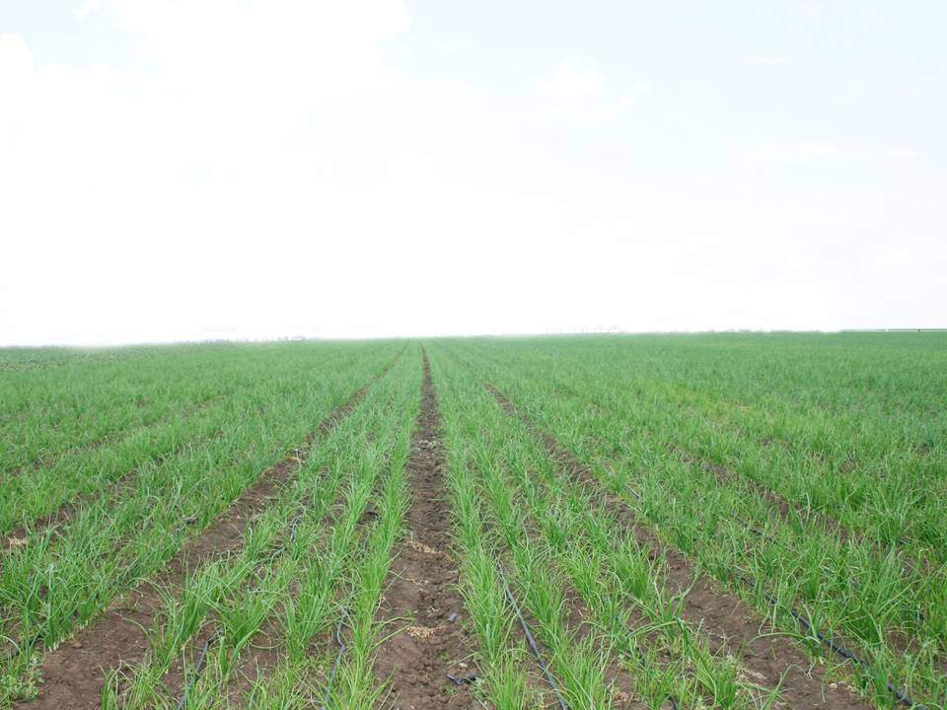
Програма захисту цибулі

Slide 36
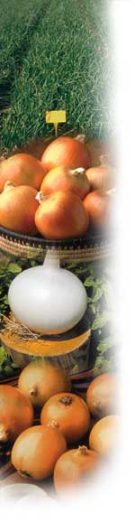




Система захисту цибулі
ГЕРБІЦИДИ
ІНСЕКТИЦИДИ
ФУНГІЦИДИ

Slide 37



НАСАМПЕРЕД ЦЕ:
Післясходовий гербіцид для боротьби з однорічними дводольними бур’янами
на цибулі та часнику
ГНУЧКЕ ЗАСТОСУВАННЯ
ТОТРІЛ®, к.е. застосовується починаючи з фази 2 листків до 6 листків культури
ШИРОКИЙ СПЕКТР КОНТРОЛЮ
ТОТРІЛ®, к.е. відмінно контролює найбільш важкі для знищення дводольні бур’яни

Slide 38
НА ПЕРШИЙ ПОГЛЯД ЦЕ:
СЕЛЕКТИВНИЙ
НЕМАЄ ПІСЛЯДІЇ НА НАСТУПНІ КУЛЬТУРИ
У СІВОЗМІНІ
ТОТРІЛ®, к.е. швидко розкладається у грунті під час росту рослини
ВІДСУТНІСТЬ ЗАЛИШКІВ НА КУЛЬТУРАХ
ТА В ГРУНТІ
ДІЄ ПРИ НИЗЬКІЙ ТЕМПЕРАТУРІ
Ефективність зростає при підвищенні температури повітря (понад +10°С)
В умовах різкого й тривалого похолодання може сприяти появі некрозів на листі цибулі, проте це неcуттєво впливає на врожайність

Slide 39
СЕЛЕКТИВНІСТЬ ТА НАДІЙНІСТЬ
СПОСІБ ДІЇ
ТОТРІЛ®, к.е. – гербіцид контактної дії;
– застосовується в період вегетації та
впливає на наземні органи бур’янів; – пригнічує процеси фотосинтезу в бур’янах
СИМПТОМИ ГЕРБІЦИДНОЇ ДІЇ
ТОТРІЛ®, к.е. – проникає в рослину бур’яну протягом 1-2 годин
– гербіцидний ефект помітний вже через
декілька годин після обприскування.
– повне знищення бур’янів настає через
8-15 днів після обприскування

Slide 40
ШИРОКИЙ СПЕКТР ДІЇ
Активна дія на найбільш важкі
для контролю широколисті бур`яни:
Щириця, Лобода біла,
Ромашка, Паслін чорний,
Редька дика, Мак дикий, Вероніка,
Жовтозілля звичайне, Гірчиця польова,
Кропива жалка, Лутига розлога, Грицики
Гірчак березковидний , Зірочник середній
Берізка польова, Кропива глуха,
Щириця звичайна, Рутка лікарська,
Фіалка польова, Підмаренник чіпкий,
Жабрій, Кропива жалка, Гірчак жорсткий
ЧУТЛИВІ
(до 3 пар справжніх листків)
ПОМІРНО ЧУТЛИВІ
(до 2 пар справжніх листків)

Slide 41


ЗАГАЛЬНІ РЕКОМЕНДАЦІЇ
Цибуля всіх генерацій (крім цибулі на перо):
Обробіток культури
одноразово
1,5-3,0 л/га
з фази 2 листків до фази 6 листків
АБО
Подрібнене внесення
- перше обприскування - в фазу 1-2 листків культури
- друге і подальші обприскування - по мірі відростання бур’янів
Загальна кількість препарату не повинна перевищувати 2,8 – 3 л/га !
Норма витрати робочої рідини становить 400-600 л/га

Slide 42

ЗАГАЛЬНІ РЕКОМЕНДАЦІЇ
Часник (для зубків):
Часник озимий (крім часника на перо):
Обробіток в фазу 2-3 листків культури
Обробіток в фазу 2-3 листків культури
1,5-2,0 л/га
1,5-3,0 л/га
Норма витрати робочої рідини становить
400-600 л/га
ТОТРІЛ®, к.е.

Slide 43
ОСОБЛИВОСТІ ЗАСТОСУВАННЯ
Бур’яни в фазі сім’ядоль контролюються дозою до 1,4 л/га
Бур’яни у фазі 2-3 пар справжніх листочків контролюються максимальними дозами 2,8-3,0 л/га
Бур’яни у фазі більше 3 пар справжніх листочків контролюються слабо!!!

Slide 44
ОСОБЛИВОСТІ ЗАСТОСУВАННЯ
Роздрібнене внесення
Метод половин
1 — починаючи з фази 2 справжніх листків культури і фази сім’ядоль бур’янів – 1,4 л/га
2 — при появі другої хвилі бур’янів, але не раніше ніж через 7 днів після першого внесення – 1,4 л/га

Slide 45
ОСОБЛИВОСТІ ЗАСТОСУВАННЯ
Роздрібнене внесення
Метод чверток
1 — починаючи з фази 1 справжнього листка культури і фази сім’ядоль бур’янів — 0,7 л/га
2,3,4 — при появі наступних хвиль бур’янів з інтервалами на менше ніж 7 днів — по 0,7 л/га

Slide 46
ОСОБЛИВОСТІ ЗАСТОСУВАННЯ
Роздрібнене внесення
Комбінований метод
1 — починаючи з фази 1 справжнього листка культури і фази сім’ядоль бур’янів – 0,7 л/га
2 — при появі наступної хвилі бур’янів з інтервалом на менше ніж 7 днів – 0,7 л/га
3 — при появі наступної хвилі бур’янів і фазі культури не менш ніж 2 справжніх листка з інтервалом не менш ніж 7 днів після другого – 1,4 л/га

Slide 47
ОСОБЛИВОСТІ ЗАСТОСУВАННЯ
Не обприскуйте ослаблені стресом рослини
Не обприскуйте рослини з потоншеним восковим шаром (наприклад після інтенсивного дощу або штучного дощування)
Не проводьте міжрядовий обробіток протягом першого тижня після обприскування ТОТРІЛом
У випадку забрудненності посівів багаторічними та злаковими бур`янами обробляти відповідним гербіцидом через 8 днів після обробки ТОТРІЛом
Не застосовуйте препарат в закритих приміщеннях – теплицях тощо
Уникайте зносу робочого розчину на сусідні культури
Не обприскуйте поля перед дощем: для поглинання препарату потрібно 4-6 годин;
У випадку часткового змивання препарату з листя дощем повторне обприскування проводити не можна, бо це може призвести до пошкодження культури

Slide 48




Несправжня борошниста роса цибулі
(Peronospora destructor)

Slide 49
Несправжня борошниста роса цибулі
(Peronospora destructor)
% ефективність (Abbott)
Ураження листя

Slide 50

Цибулевий прихованохоботник (Ceuthorrhynchus suturalis)

Slide 51






Цибулева муха (Delia antiqua)

Slide 52



Цибулева дзюрчалка (Eumerus strigatus)

Slide 53


Тютюновий трипс (Thrips tabaci)

Slide 54





Порівняння покриття на цибулі
Покриття поверхні
Автоматичне покриття = Максимальний захист
λ-цигалотрин,
к.е.
Стандартна к.е
формуляція
Вода

Slide 55


Slide 56


Slide 57


Slide 58


Slide 59


Slide 60


Slide 61


Slide 62


Slide 63


Система захисту огірка

Slide 64
Контроль Pseudoperonospora cubensis
4 досліда
Несправжня борошниста роса
Огірок
% efficacy (Abbott)
Ураження листя

Slide 65
Несправжня борошниста роса
Огірок
Ураження рослин в контролі - 94%
3 обробки

Slide 66
Несправжня борошниста роса огірка
(Pseudoperonospora cubensis)
% ефективність (Abbott)
Превікур Енерджи Превікур N Азоксистробін
840 SL 722 SL 250 SC
2,5 л/га 3,0 л/га 1,0 л/га
Дати обробок: 03.07.; 07.07.; 14.07.; 21.07.; 28.07.

Slide 67




Огірок
Борошниста роса, Альтернаріоз, Антракноз,
  Огірки 0,25–0,4 кг/га Термін очікування — 14 днів
  Огірки* – захищений грунт: 0.15 кг/га/1 м висоти рослин (не більше 0,3 кг/га) до 3 обробок протягом сезону
Больше, чем вы ожидаете
Понад
Ваші очікування!

Slide 68


Slide 69


Slide 70

Захист моркви

Slide 71
Гербіцид для захисту моркви
Зенкор 70 в.г. > Зенкор 600 к.с.
600 г/кг метрибузина — концентрат суспензії
Спосіб використання | Тип грунту | Норма витрати, л/га
До сходів | В суміші з препаратами групи пендиметаліна (СТОМП) – 0,15 + 4,0 л/га або 0,2-0,3 л/га (не на легких грунтах!)
Після сходів (до фази “олівця”) | Легкий | 0,1(?)
 | Середній | 0,2(?)
 | Важкий | 0,4(?)
Висока активність формуляціі
Застосування в зареєстрованих для 70 % в.г. нормах витрати
Заощадження коштів
ДВОДОЛЬНІ БУР’ЯНИ
Щириця, волошка синя, лобода, рутка лікарська, жабрій звичайний, ромашки, гірчаки, портулак городній, будяк жовтоцвітий, гірчиця польова, осот городній, зірочник середній та ін.
ОДНОДОЛЬНІ БУР’ЯНИ
Лисохвіст польовий, вівсюг, сить їстівна, куряче просо, селянське просо, пажитниця, мишій та ін.

Slide 72
Селективність до культури
Реєстрація в Україні
Картопля | Соя | Цукровий буряк | Буряк столовий | Морква | Капуста білокачанна
Цибуля всіх генерацій (крім цибулі “на перо”) | Льон-довгунець | Коноплі | Томати | Огірки | Ріпак ярий
Реєстрація в світі
Люцерна | Шамбала | Маш | Соняшник декоративний | Боби кормові | Польови боби | Гарбузи | Кавуни | Льон
Картопля солодка | Червоний перець | Тютюн | Кольорова капуста | Часник | Соняшник | Селера | Зелений перець | Петрушка
Турнепс | Цикорій | Земляні горіхи | Пастернак | Виноградники | Бавовна | Капуста кормова | Горох | Шпинат
Редис | Стручкова квасоля | Дині | Салат латук | Фенхель | Суниця садова | Перець | Баклажани | Біла конюшина
Салат кучерявий | Квасоля | Груша | Гарбузи декоративні

Slide 73
Спектр дії
Вівсюг звичайний Avena fatua
Гумай Sorghum halepense
Куряче просо Echinochloa crus galli
Лисохвіст Alopecurus mysouroides
Метлюг звичайний Apera spica venti
Мишій Setaria spp.
Овес посівний Avena sativa
Пажитниця Lolium spp.
Пальчатка криваво-червона Digitaria sanguinalis
Пирій повзучий Agropyrum repens
Просо напівквітуче Panicum dichotomiflorum
Пшениця Triticum aestivum
Свинорій Cynodon dactylon
Ячмінь посівний Hordeum vulgare

Slide 74


Альтернаріоз моркви (Alternaria dauci)

Slide 75


Біла гниль (Sclerotinia sclerotiorum)

Slide 76

Борошниста роса (Erysiphe heraclei)

Slide 77
Ефект синергізму
Властивості продукту |  | Флінт | Фолікур | НАТІВО
Вразлива фаза | Проростання спор
 | Росткова трубка, формування апресорій
 | Ріст міцелію
 | Споруляція
Поведінка в рослині | Активність на поверхні рослини
 | Поглинання восковим шаром
 | Перерозподіл (у водній або газовій фазі)
 | Проникнення в тканини
 | Трансламінарний еффект
 | Системність
Відмінно
Добре
Помірно

Slide 78

Захист проти хвороб
  Борошниста роса, Альтернаріоз, Біла гниль
  0.3–0.4 kг/га Термін очікування 21 доба
    Интенсивне забарвлення листя
    Захисна і лікувальна дія проти борошнистої роси
    Найкраща гнучкість використання
    Для найкращого ефекту бажано додати
    неіонний прилипач Меро – 0,4 л/га
НАТІВО 75 WG 0.3–0.4 кг/га
Липень | Серпень | Вересень | Жовтень | Листопад | Грудень

Slide 79




Кращій на моркві
Біла гниль
Борошниста роса
Альтернаріоз
0.3-0,4 кг/га ~ інтервал 3 тижні
Липень
Серпень
Вересень
Жовтень
Листопад

Slide 80




Морквяна муха
Psila rosae
Обробка посіву в період
льоту шкідника (кінець травня)
0,3 л/га
Обробка насіння

Slide 81



Вербово-морквяна попелиця
Сavariella aegopodii
Обробка посіву в період льоту шкідника – 0,3-0,4 л/га

Slide 82



Морквяна листоблошка
(Trioza apicalis)
Обробка посіву в період льоту шкідника – 0,3-0,4 л/га

Slide 83
Децис f-ЛЮКС
“Активний” концентрат емульсії
Формуляція “Активного концентрату емульсії”
Децис f-ЛЮКС сформовано на підгрунті ‘f-ЛЮКС системи активних ад’ювантів’, що винайдена і запатентована Байєром.
Антифриз і стабілізатори
Сюрфактант – ПАР, що зменшує поверхневий натяг
Гумектант – “зволожувач”
Дельтаметрин - діюча речовина
Порівняно невисока кількість активного сольвенту (розчинника)

Slide 84

Децис f-ЛЮКС
“Активний” концентрат емульсії
Сюрфактант і Гумектант є “серцем” системи активної емульсії
Сюрфактант: Прилипання
Гумектант: Зволоження
Після випаровування води
Стандарт
Децис f-ЛЮКС
Стандарт
Децис f-ЛЮКС
Сюрфактант посилює прилипання і розтікання на поверхні – рослини і комахи. Д.Р. утримується на поверхні міцніше.
Гумектант – зволожуючий агент, який “зберігає” діючу речовину в аморфному гелеподібному стані.
Пиретроїди більш активні у гелеподібному вигляді, у порівнянні з кристалічною формою традиційних формуляцій SC і WG

Slide 85



Децис f-ЛЮКС проникнення в комаху набагато швидше
Проникнення в Heliothis краще з Децисом -ЛЮКС
Стандарт EC Децис f-ЛЮКС
+52%
% проникнення під кутикулу
Стандартний концентрат ємульсії
Децис f-ЛЮКС
Аналіз вмісту Дельтаметрину в гусеницях бавовняної совки через 24 години після обробки
to Heliothis virescens (L4) (21°C)
Радіограма вмісту д.р.

Slide 86


Slide 87


Slide 88


